Slide 1
Properati
Grupo 7
Guía elaborada por Fer Virgillito, Fran Cazenave, Mica Turrin y René Ríos

Slide 2
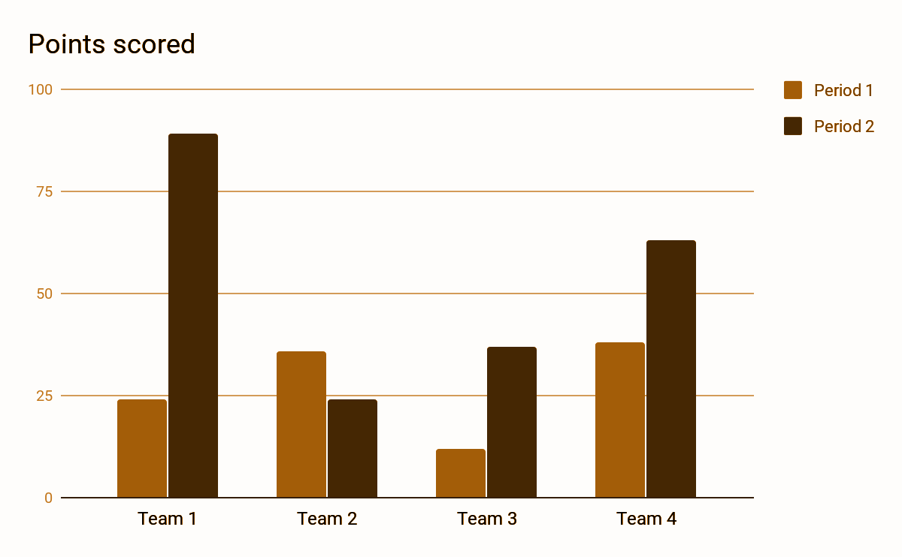
Objetivo
En este proyecto nos proponemos desarrollar un modelo de regresión que permita predecir el precio en dólares por metro cuadrado de una propiedad.
El objetivo final, es desarrollar un tasador automático para ser aplicado a las próximas propiedades que sean comercializadas por la empresa.

Slide 3


1. Introducción
Para ello, la empresa le provee de un dataset correspondiente al primer semestre de 2017
Exploración Explotaremos variable a variable para verificar su contenido y así determinar la importancia del mismo.
Validación Mediante un análisis descriptivo de las principales variables, validamos su contenido en casos de divergencia.
Estrategia Implementamos estrategias para tener el menor volumen de datos nulos para aprovechar al máximo la información provista,

Slide 4
¿En qué features nos debemos basar para predecir el valor del m2?¿Cómo sería el data set ideal?

Slide 5
Variables cualitativasVariables cuantitativas.

Slide 6
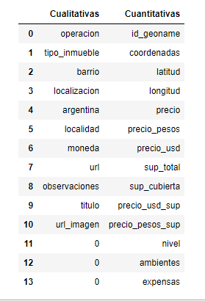
Exploramos la importancia de cada variable

Slide 7


Comenzamos con el tipo de operación y aquí verificamos que todas las transacciones se trataban de VENTA DE PROPIEDADES.

Slide 8
2. Eliminamos
Eliminamos variables que no nos aportan información relevante (considerando que aún no vimos temas de web scraping)
Operación Todas con ventas
País Todas radicadas en Argentina
URL
URL Imagen
Coordenadas
Nivel
Expensas

Slide 9
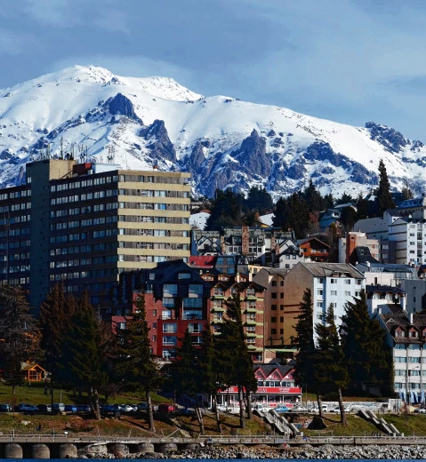
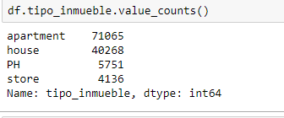
Tipo Inmueble
De los 121210 inmuebles a analizar, nos brindaron más del 55% departamentos, un 33% de casas y solo un 12% de PH y comercios.

Slide 10
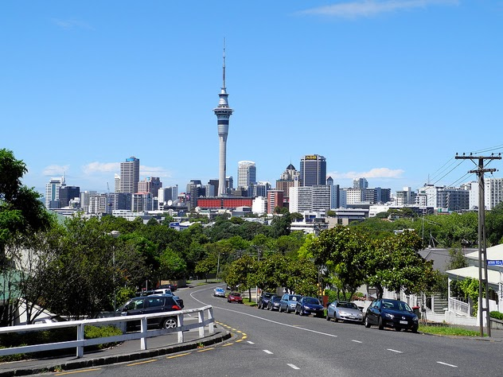
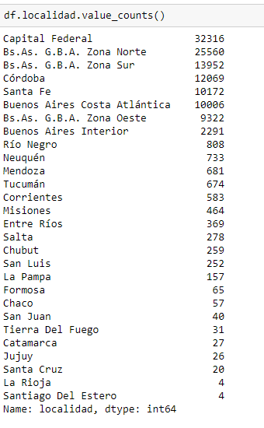
Localidad
Tenemos propiedades de todas las provincias, en su mayoría de las más importantes.

Slide 11
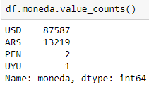
Moneda
Verificamos que hay valores en moneda dólares, pesos argentinos, pesos uruguayos y peruanos. Eliminamos esos tres casos, dejando solo los valores en U$D y moneda nacional.

Slide 12

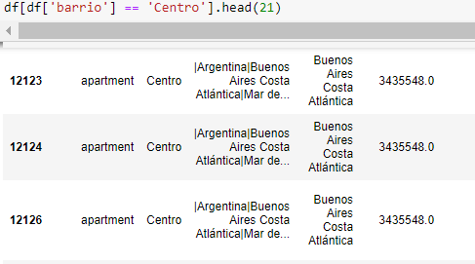
Al revisar los valores nulos de la variable “barrio”, vimos que todos los casos eran propiedades de Tigre. Luego, para todos los valores que figuraban como “centro”, se trataba de Mar del Plata.
Entonces completamos los casos con el valor correspondiente.

Slide 13
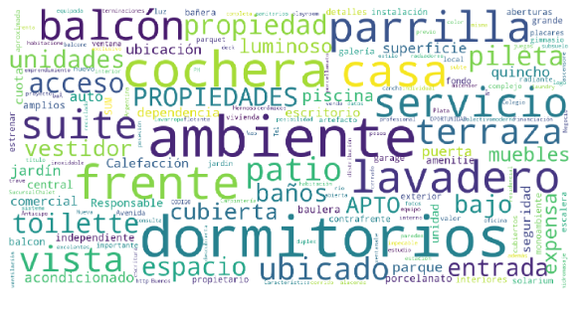
Observaciones y titulo
Dentro de estas variables muy ricas en información, aplicamos un gráfico wordcloud para sacar lo más útil y así aplicar las redex para completar valores en ambientes.

Slide 14
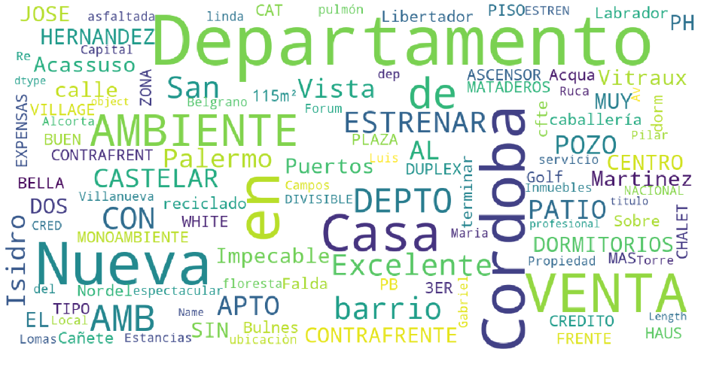
Regex con la variable título

Slide 15

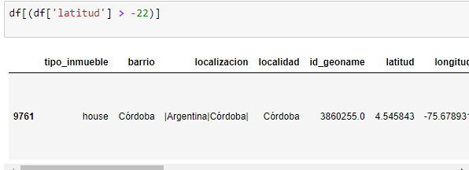
Latitud &
Longitud
Revisamos los valores de latitud y longitud fuera de los límites de Argentina. Detectamos 1 solo valor y lo eliminamos.

Slide 16
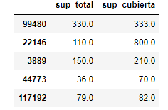
Superficie
En la variable superficie total encontramos valores nulos y menores a superficie cubierta. Estos los reemplazamos por superficie cubierta ya que tenía más volumen de datos.

Slide 17
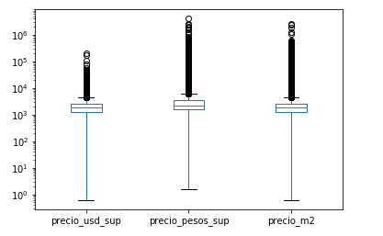
Intentamos generar tres variables nuevas, calculando el valor teórico de superficie total, precio y precio por metro cuadrado con los datos reales para completar los nulos.
Sin embargo, al comparar la variable precios por m2
en pesos y usd con la teórica,
nos quedamos con la teórica.
Precio por m2

Slide 18
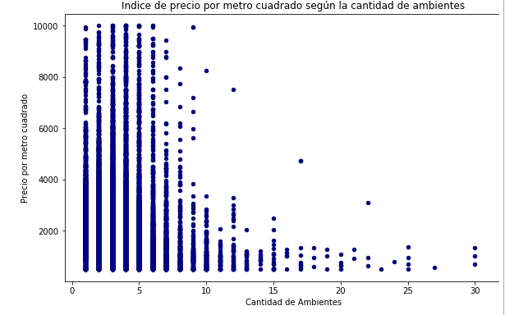

Slide 19


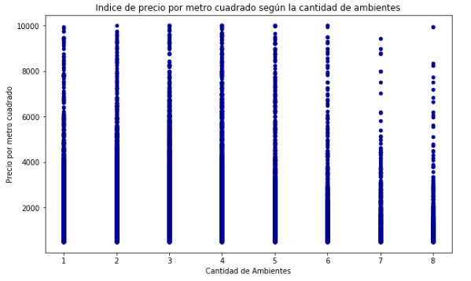
Usamos observaciones y título para sacar información valiosa con las variables de expresión. Las palabras claves fueron “amb” y “hab”.
Dado que encontramos outliers en esta variable, segmentamos los resultados a las propiedades con uno a ocho ambientes.
AMBIENTES

Slide 20
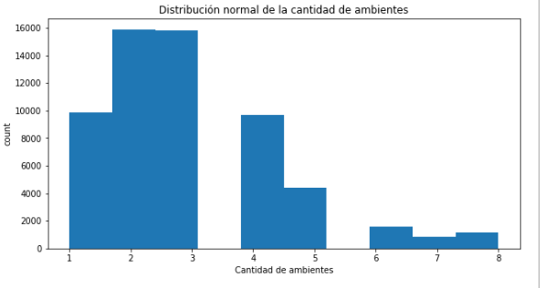

Slide 21
Precio
Evaluamos cómo están compuestas las variables de precio, precio en dólares y precio en pesos y dejamos como variable representativa, solo la de precio en dólares. Aquí, chequeamos que todos los precios en pesos, se divida por el tipo de cambio del día de la fecha del data set ($17.64).

Slide 22
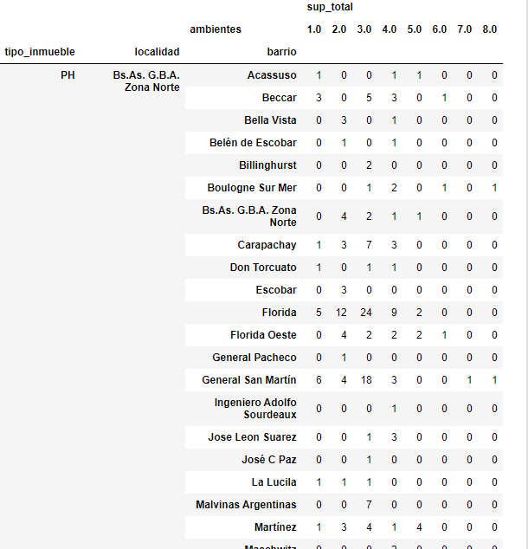
Usamos
Pivot table
para representar según tipo del inmueble, localidad y barrio, la cantidad de casos que existen

Slide 23
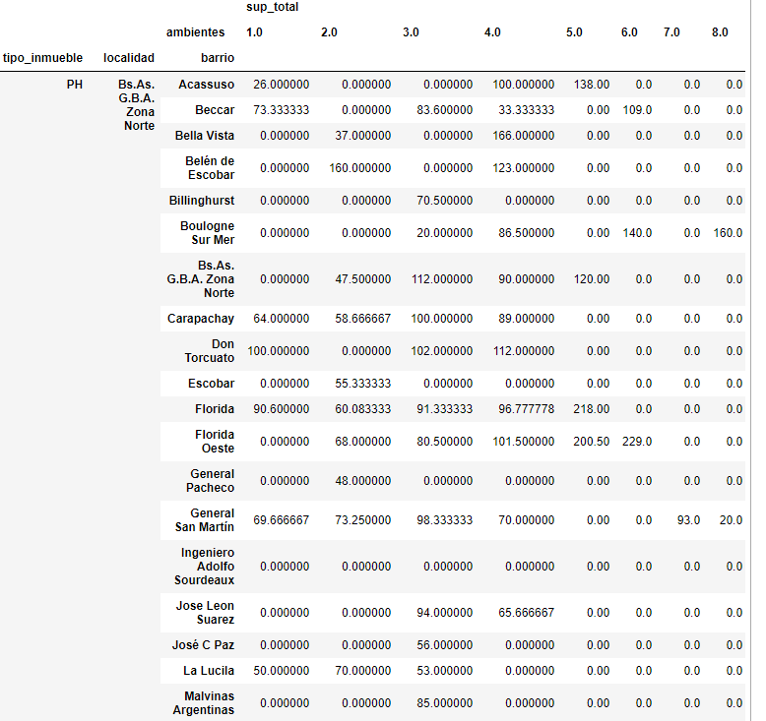
Usamos
Pivot table
para representar según tipo del inmueble, localidad y barrio, la superficie promedio

Slide 24
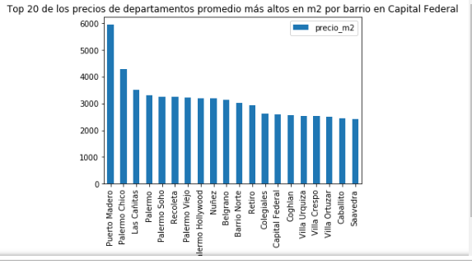

Slide 25
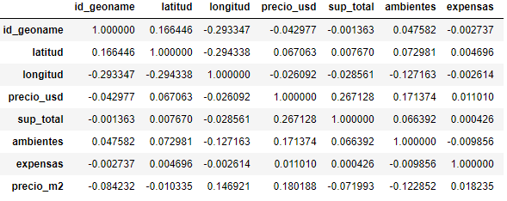
Correlación entre variables

Slide 26
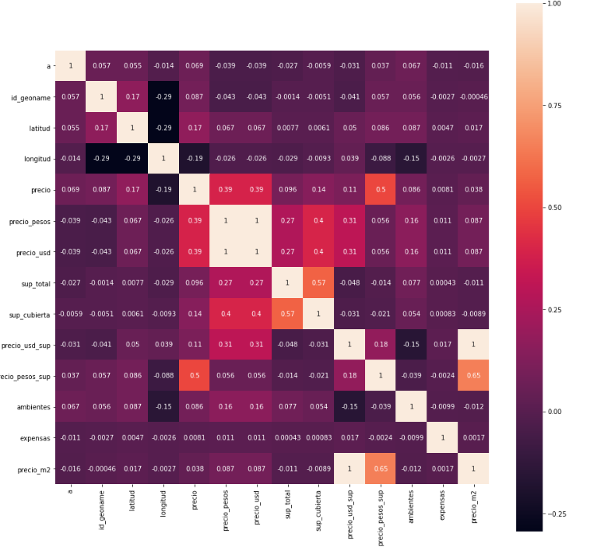

Slide 27
Conclusiones
Las propiedades poseen en su mayoría 2 y 3 ambientes.
Esto se presenta tanto en departamentos como en casas.
La información se encuentra concentrada en CABA y GBA.
El rango de precios es de U$D 2500 y U$D 3000 por metro cuadrado.
Identificamos las variables relevantes para predecir el precio de m2
Superficie total, ambientes, ubicación, tipo de propiedad y amenities.

Slide 28
¡MUCHAS
GRACIAS!

